Slide 1

ỦY BAN NHÂN DÂN HUYỆN AN LÃO
TRƯỜNG TIỂU HỌC QUANG TRUNG
KHOA HỌC
BÀI 24: NAM VÀ NỮ ( TIẾT 2)
GV: Nguyễn T Phương

Slide 2
HĐ2: Tôn trọng các bạn cùng giới và khác giới

Slide 3
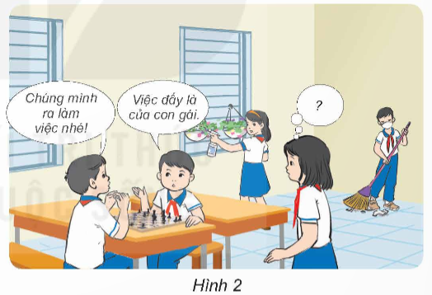
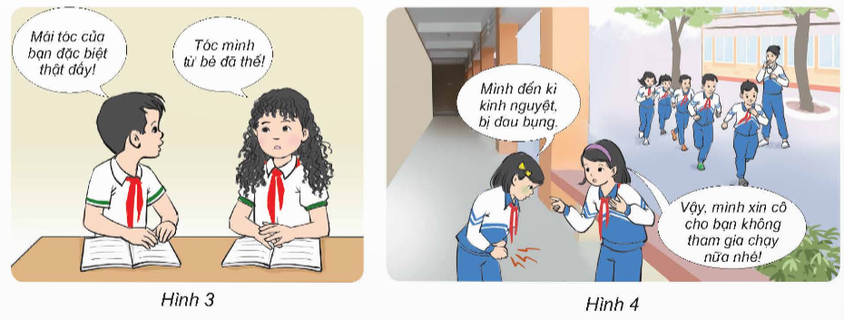
Quan sát hình 2 đến hình 4 và cho biết những tình huống nào các bạn đã thể hiện sự tôn trọng hoặc chưa tôn trọng bạn cùng giới và khác giới. Vì sao?

Slide 4
Kể những tình huống em thấy ở trong lớp đã thể hiện thái độ tôn trọng bạn cùng giới, khác giới?

Slide 5

Liệt kê thái độ, hành vi của em thể hiện sự tôn trong bạn cùng giới và khác giới.

Slide 6
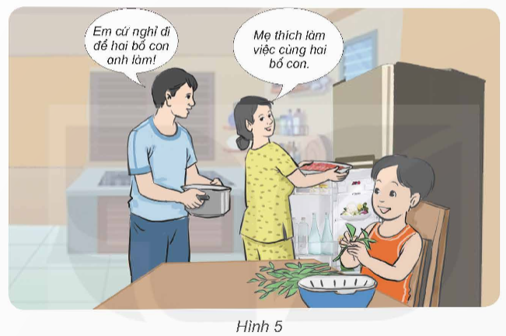
Quan sát hình 5 và cho biết các thành viên trong gia đình đã thể hiện sự tôn trọng nhau như thế nào.
Cả nhà đều vui vẻ cùng làm việc nhà, không có sự phân biệt dành cho nam hay nữ, lời nói của bố mẹ thể hiện sự quan tâm sức khoẻ của mẹ, lời nói của mẹ thể hiện sự tự nguyện, niềm vui cùng làm việc,…

Slide 7

Mỗi nhóm xây dựng một tình huống thể hiện sự tôn trọng của các bạn cùng giới hoặc khác giới hoặc các thành viên trong gia đình.

Slide 8
Đặc điểm sinh học của con người như màu mắt, cấu tạo các cơ quan trọng cơ thể,... được hình thành ngay từ khi là phôi thai trong bụng mẹ và ít thay đổi.
Em đã học
Đặc điểm xã hội của mỗi người như tính cách vui vẻ, thích để tóc ngắn,... hình thành do ảnh hưởng của văn hoá, giáo dục,...
Chúng ta đều có thể thay đổi những suy nghĩ, hành vi chưa tích cực để mang lại những điều tốt đẹp, thể hiện sự tôn trọng bạn cùng giới và khác giới.

Slide 9






